Slide 1
SUJETOS DE LA ILUSTRACIÓN
DEBIERA SER
SUJETOS E ILUSTRACIÓN
SUJETOS Y EL LLAMADO SIGLO DE LA ILUSTRACIÓN
2024
ALEJANDRA ARAYA ESPINOZA
SEMINARIO TRONCAL COLONIAL
UNIVERSIDAD DE CHILE

Slide 2
INFLEXIÓN HISTORIOGRÁFICA
1950-1990
Nueva historia social/nueva historia cultural: genera dos movimientos en tensión o encuentro, por un lado, la pregunta por los Otros, los marginados, los olvidados de la historia, la subaltenidad, y por otro lado, una pregunta por las categorías y conceptos que, al mismo tiempo que visibilizan sujetos/as (plebe, sectores populares, bajo pueblo, mujeres) instala la deconstrucción de las mismas en tanto el sujeto oprimido, no está siempre en consciente “resistencia” y rebelión y la pregunta se desplaza entonces a los procesos de construcción de sujetos y subjetividades (otras teorías y marcos de las ciencias sociales: antropología, sociología, psiconálisis, teoría literaria, teoría critica, feminismo)

Slide 3
RETOMANDO SESIONES ANTERIORES SOBRE CANON DEL SIGLO XVIII
”la ilustración” como concepto
El “siglo XVIII” como sinónimo de ilustración
el “hombre ilustrado” como estereotipo
Las “reformas borbónicas”, un concepto historiográfico y matriz de interpretación del siglo XVIII colonial americano

Slide 4
LÍNEAS GENERALES DEL DISCURSO “ILUSTRADO” DE LA MONARQUÍA ESPAÑOLA
Carlos III (1759-1788)
Eje de reorganización económica y productiva: tributos, impuestos, uso de las tierras de forma intensiva, crítica a la ostentación y el gasto, reforma del comercio, gobiernos locales
Impacto en prácticas y “novedades”: censos de población con criterios estadísticos para fines tributarios, reorganización de la administración de justicia económica, civil y criminal (producción de documentación de seguimiento, registro, expedientes con organización cada vez más formular, revisión del sistema penal)

Slide 5
“SUJETOS ILUSTRADOS”: NUEVOS ACTORES
Historiografía cultural: Consolidación de un discurso ilustrado crítico de la teoría sobre la Monarquía, que por un lado tensiona hacia dentro (Rey-Ministros, nueva figura del poder político) y las tierras de ultramar (Virreyes-gobernadores-intendentes, nueva figura de la administración), esto se revisa desde la emergencia de nuevos actores, los escritores ilustrados que van construyendo un espacio público letrado (prensa, ensayos) en que se discuten las propuestas centrales, práctica inédita del debate abierto de las órdenes del Rey.

Slide 6
EL FACTOR MICHEL FOUCAULT EN LOS MARCOS ANALÍTICOS DEL CANON: SIGLO XVIII, ILUSTRACIÓN, PODER
Disciplinamiento social
Pasión por el orden, orden clasificatorio, taxonomías
Biopolítica
Subjetividades, naturalización, discursos clasificatorios
Verdad y poder
Discurso y conformación de nuevos objetos del discurso
El discurso como práctica de poder

Slide 7
LOS DISCURSOS DEL ORDEN/DESORDEN
Relajados o reprimidos
Ociosos, vagabundos y malentretenidos
Los cuadros de castas, otra mirada
El cuerpo de las mujeres: el control, el disciplinamiento, beatas de espirituales a histéricas

Slide 8
CASOS

Slide 9
PLEBE/CASTAS
Historiografía social: la emergencia de tensiones intra sociedades coloniales, entre “elites” y “plebe”, “bajo pueblo”, “castas” estudiada entre 1970 y 1990 desde las teorías marxistas y desde el concepto de revolución, rebelión, lucha de clases, conciencia de clase en tanto colectivos organizados o “naturalmente” dispuestos a rebelarse por su condición de opresión. Objeto específico: la búsqueda de motines, enfrentamientos organizados, renueva las lecturas más clásicas y señala caminos nuevos en la siguiente década a partir de documentación que no se había trabajado de forma sistemática como la judicial.

Slide 10
“DISTINCIÓN DE OFICIOS Y OCUPACIONES DE LOS VIVIENTES DE ESTA JURISDICCIÓN DE CHIMBARONGO”
Hacendados de mayor y menor consideración | 165
Esclavos y esclavas ocupados en el servicio de sus amos | 33
Vaqueros | 35
Obejeros | 65
Arrieros | 225
Peones gañanes de todas faenas | 502
Carpinteros | 4
Zapateros | 6
Bagamundos | 45
Bagamundas | 12
Labradores con sus finquillas inclusive sus mujeres hijos e hijas | 1506
23 de marzo de 1787, Archivo Nacional, Fondo Varios, 450.

Slide 11
2. SIGLO XVIII
REFORMAS, REVUELTAS, REVOLUCIÓN

Slide 12
TESIS SCARLETT O’PHELAN. UN SIGLO DE REBELIONES ANTICOLONIALES. PERÚ Y BOLIVIA 1700-1783.
(1985, NUEVA EDICIÓN DE 2009)
“El objetivo central de este libro respondió a la inminente necesidad de replantear la historia de los movimientos sociales ocurridos en el siglo XVIII, pero tomando en consideración que en dicho periodo el Alto Perú (actual Bolivia) formaba parte del Virreinato del Perú, constituyendo una unidad regional articulada. El hecho de que la gran rebelión de 1780 comprometiera al Alto y Bajo Perú en su conjunto no es casual, sino sintomático. Es por ello que he respetado el criterio de “sur andino” en este estudio, para evitar anacronismos. No obstante, el enfoque regional no se ha reducido al caso concreto de la gran rebelión, sino que ha sido aplicado a la dinámica de la lucha social que se generó a lo largo de todo este siglo. La gran rebelión puede ser observada, por lo tanto, como el cúmulo de un malestar social generalizado, que se incubó a través de un proceso acumulativo de expectativas frustradas y presiones económicas, sobre todo de orden fiscal"

Slide 13
BICENTENARIO DE LA REVOLUCIÓN FRANCESA/EL GIRO CULTURAL
Referencias: Michel Vovelle, El hombre ilustrado, Alianza editorial, 1995
“EL HOMBRE DE LA ILUSTRACION ocupa el centro del universo; es un hombre libre, un conquistador, dueño de su destino por haber exorcizado las fuerzas de las sombras y del pasado. Sin embargo, la Ilustración difunde sus luces de forma desigual. Mientras las estructuras profundas de la sociedad permanecen estables, es innegable que en el siglo XVIII se abren nuevos caminos, formas de ser y de parecer”.
Michel Vovelle, La mentalidad revolucionaria, Crítica, 1989

Slide 14
Roger Chartier, ESPACIO PUBLICO, CRITICA Y DESACRALIZACION. LOS ORÍGENES CULTURALES DE LA REVOLUCIÓN FRANCESA. LOS ORÍGENES CULTURALES DE LA REVOLUCIÓN FRANCESA, GEDISA, 1995
“Roger Chartier centra la mirada en la vertiente del cambio cultural. En este importante ensayo reconstruye el clima cultural del siglo XVIII en Francia y pone de relieve la compleja coincidencia de dos evoluciones: la paulatina pérdida de la credibilidad de los poderes tradicionales y la aparición de una nueva conciencia ciudadana, que iba madurando con la extensión de la alfabetización, la lectura y la cultura popular.
En el seno de la ciudadanía surgió de este modo una nueva cultura política que proclamó los derechos soberanos de la opinión pública. La toma de conciencia frente a los asuntos públicos rompió el antiguo monopolio de la razón de Estado instaurado por el absolutismo. De este modo, la Revolución Francesa hizo surgir una violencia extrema en una sociedad altamente pacificada, que ya no se conformó con las tareas de la existencia privada y puso toda su pasión en la causa pública”.

Slide 15
TESIS DE CLAUDIA ROSAS LAURO
DEL TRONO A LA GUIILOTINA. EL IMPACTO DE LA REVOLUCIÓN FRANCESA EN EL PERÚ (1789-1808), 2006
“La influencia francesa se dejaba sentir desde inicios del siglo XVIII en los diferentes aspectos de la cultura virreinal. Por un lado, la cultura material: la arquitectura, el café, el amoblamiento, por otro, las costumbres, entre las que destaca el café, el baile y el teatro; como también el idioma, los libros, el pensamiento y la ciencia desarrollados en Francia… en la coyuntura de la Revolución Francesa, las autoridades tuvieron una actitud preventiva que se expresó en la revisión de las leyes con respecto a los extranjeros… además de una política de represión…Las autoridades desplegaron una serie de acciones contrarrevolucionarias en las que involucración a la mayor parte de la población del Virreinato del Perú”, p.231.

Slide 16
TESIS DE RENÁN SILVA
LOS ILUSTRADOS DE LA NUEVA GRANADA 1760-1808. GENEALOGÍA DE UNA COMUNIDAD DE INTERPRETACIÓN (2008)
“…los nuevos sistemas de representación terminaron siendo un patrimonio de los ilustrados, pero un patrimonio escasamente compartido por el resto de la sociedad, y un principio de separación social y cultural, es decir, de redefiniciones de las distancias sociales y las fronteras culturales. No es casual que el principio de cristalización de una elite con pretensiones modernas coincida con el surgimiento en el otro polo de la estructura social, de “sectores populares”, cuya existencia descansa en otros soportes que aquellos que permitían la existencia del “mundo de las castas”, para usar el propio lenguaje de la sociedad colonial”, p.26-27.

Slide 17
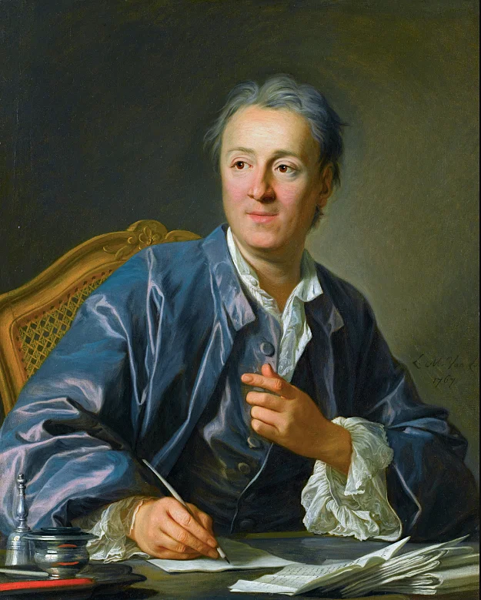
Denis Diderot (1713-1784)

Slide 18
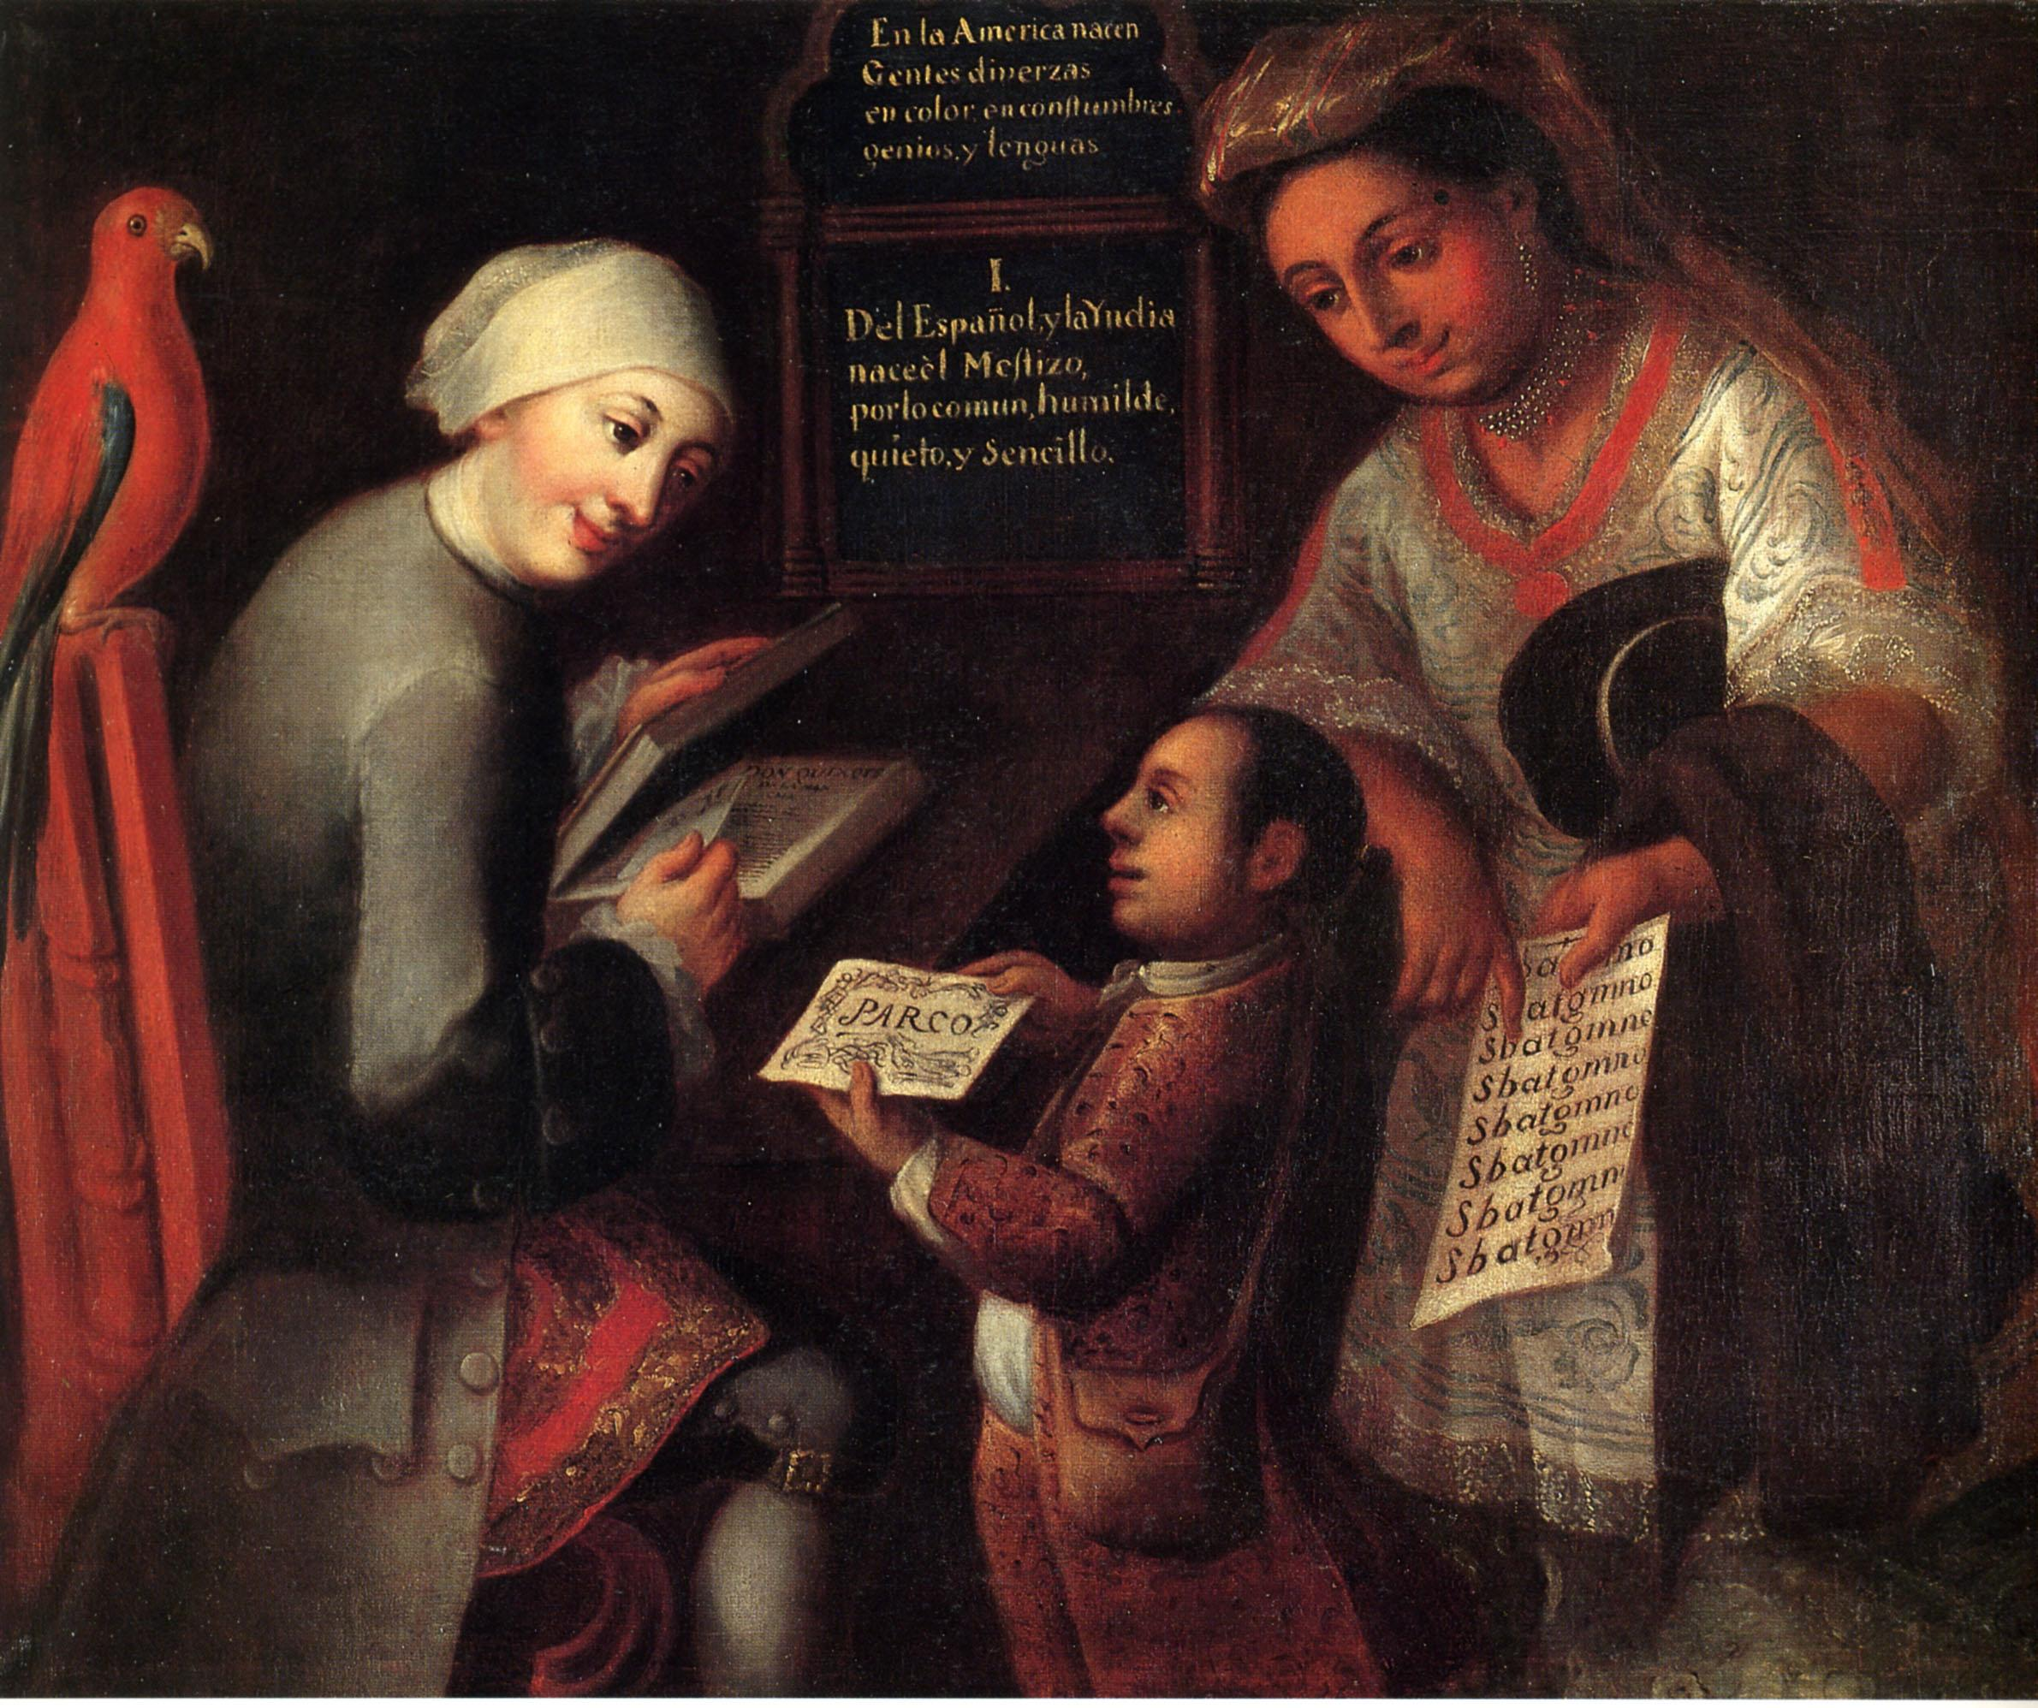
En la América existen Gentes diversas en color, costumbres, genios y lenguas
Del Español y de la Yndia nace el Mestizo, por lo común humilde, quieto y sencillo.
José Joaquín Magón, sin fecha
Óleo/tela
102x126cm
Colección particular México

Slide 19
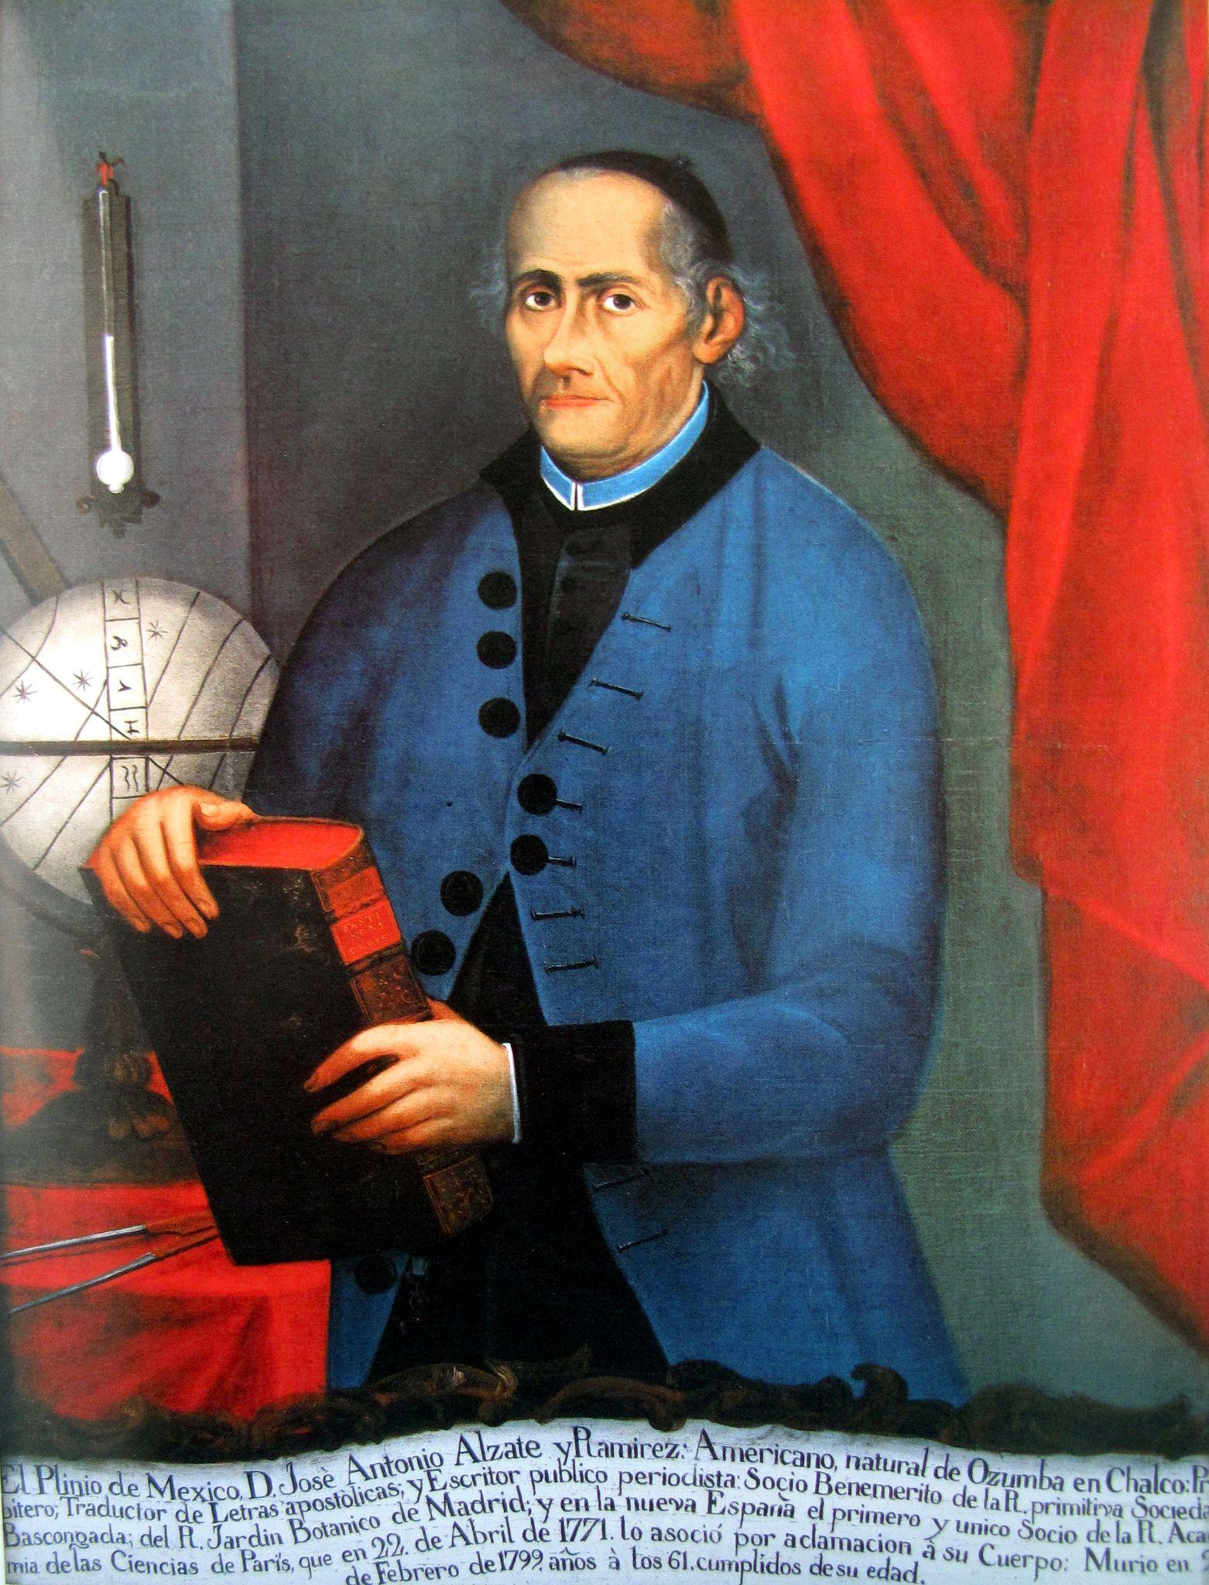

Slide 20
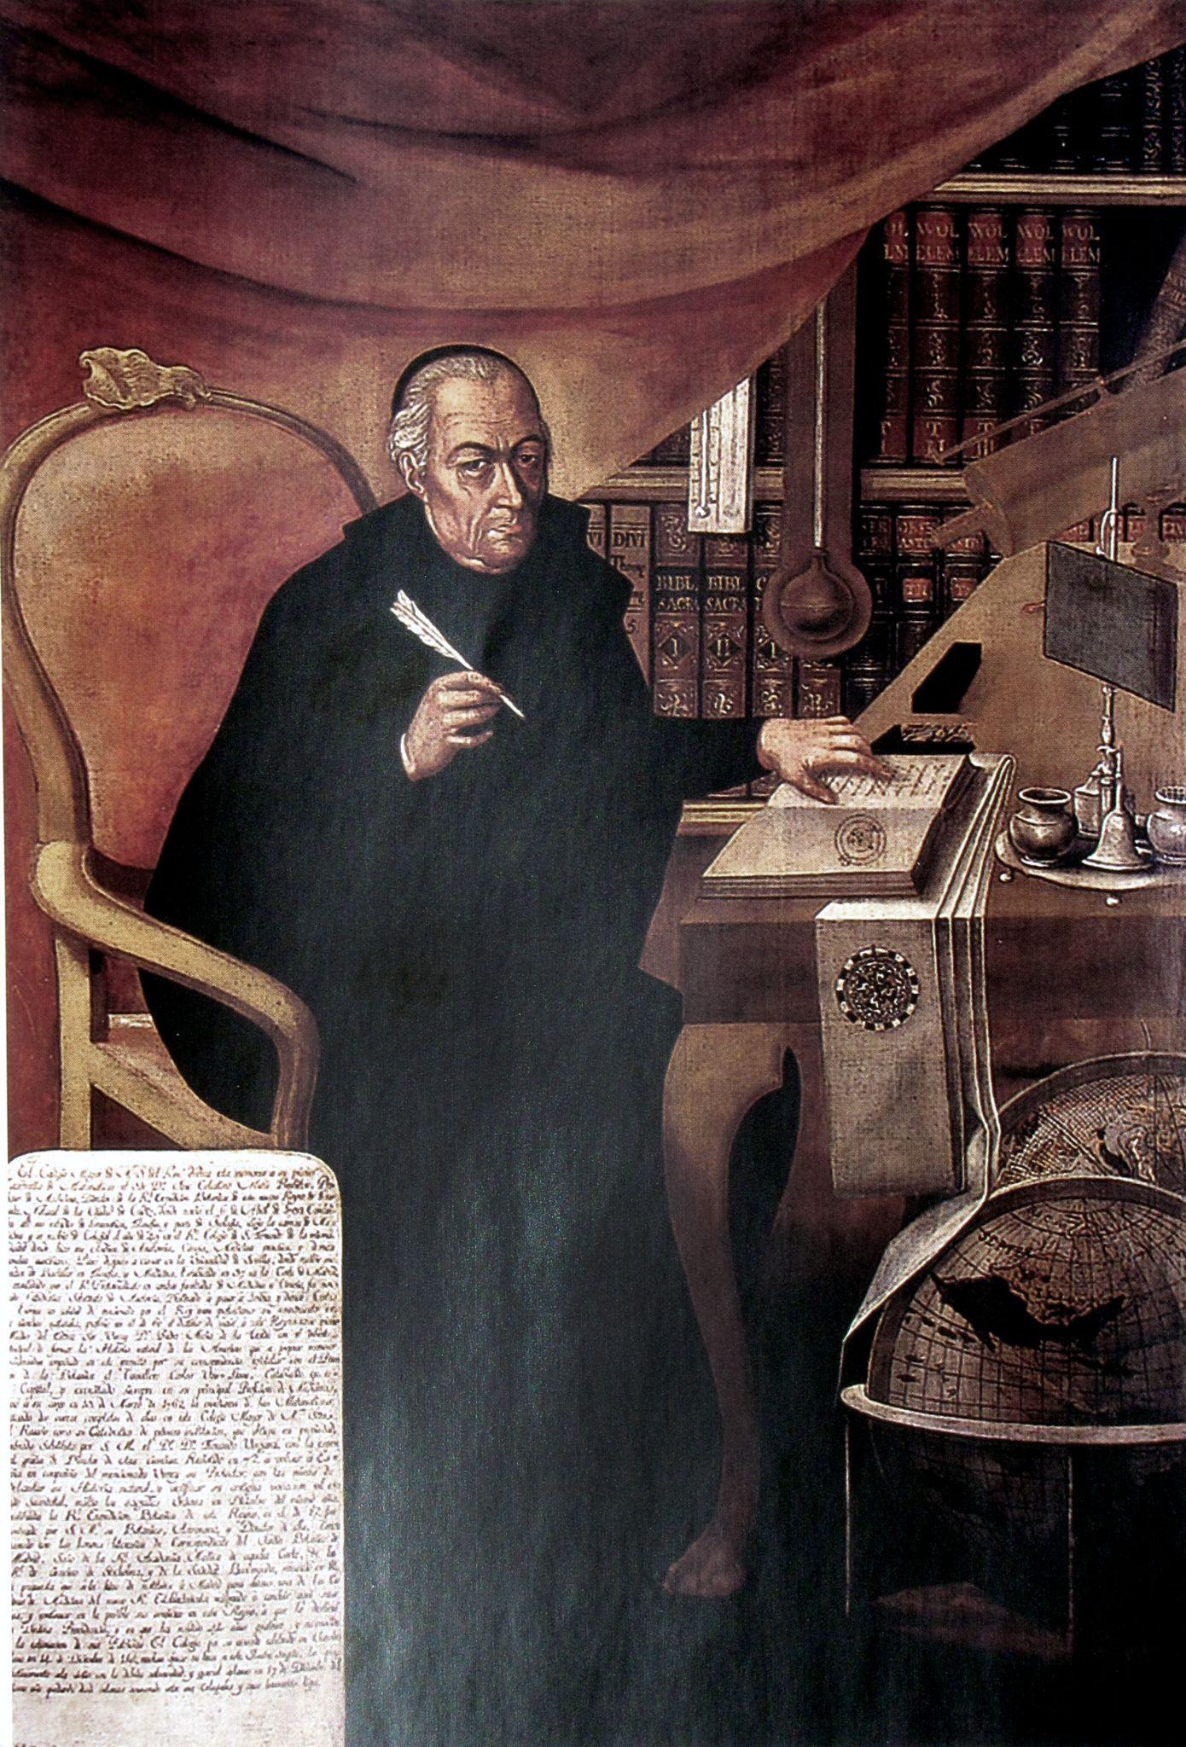

Slide 21
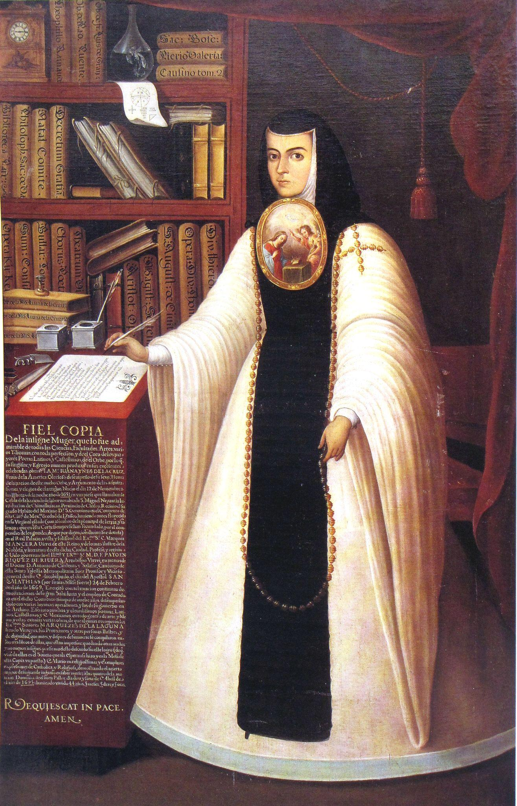
Juana Inés de Asbaje Ramírez de Santillana​, ​ más conocida como sor Juana Inés de la Cruz o Juana de Asbaje
1648-1695
Óleo, Miguel de Herrera
1713
Actualmente en Rectoría UNAM

Slide 22
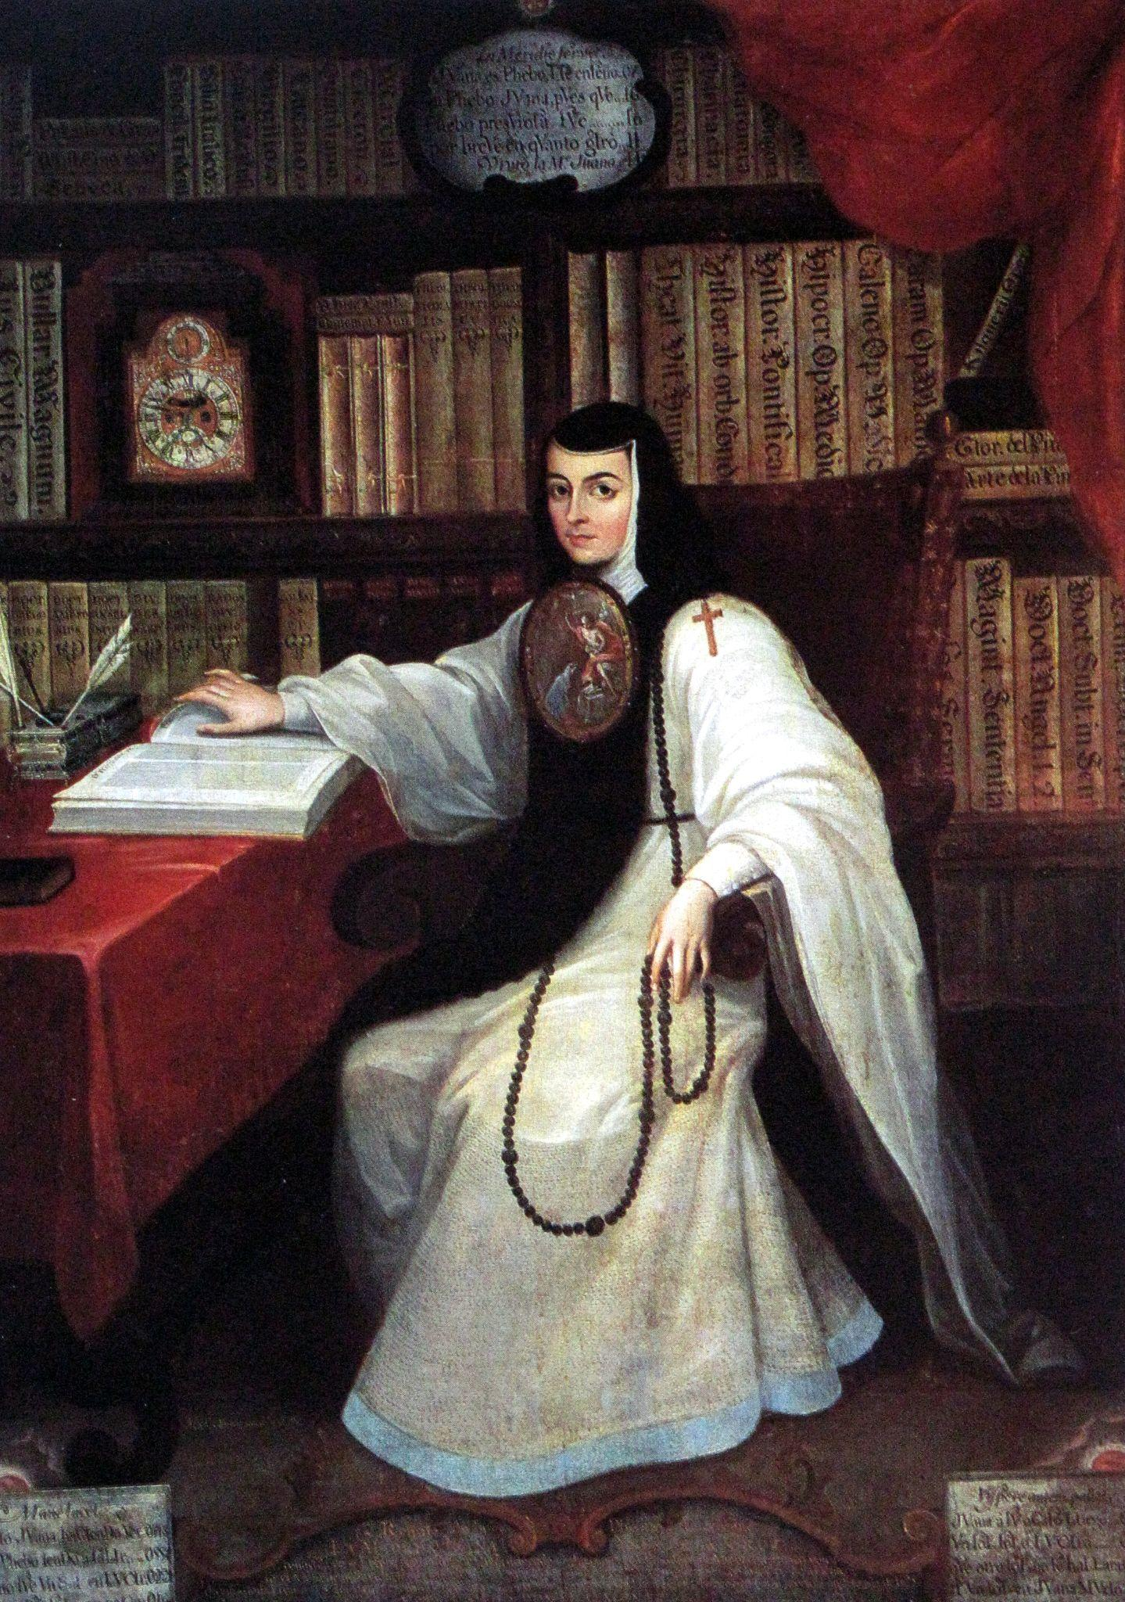
óleo de Miguel Cabrera
1750

Slide 23
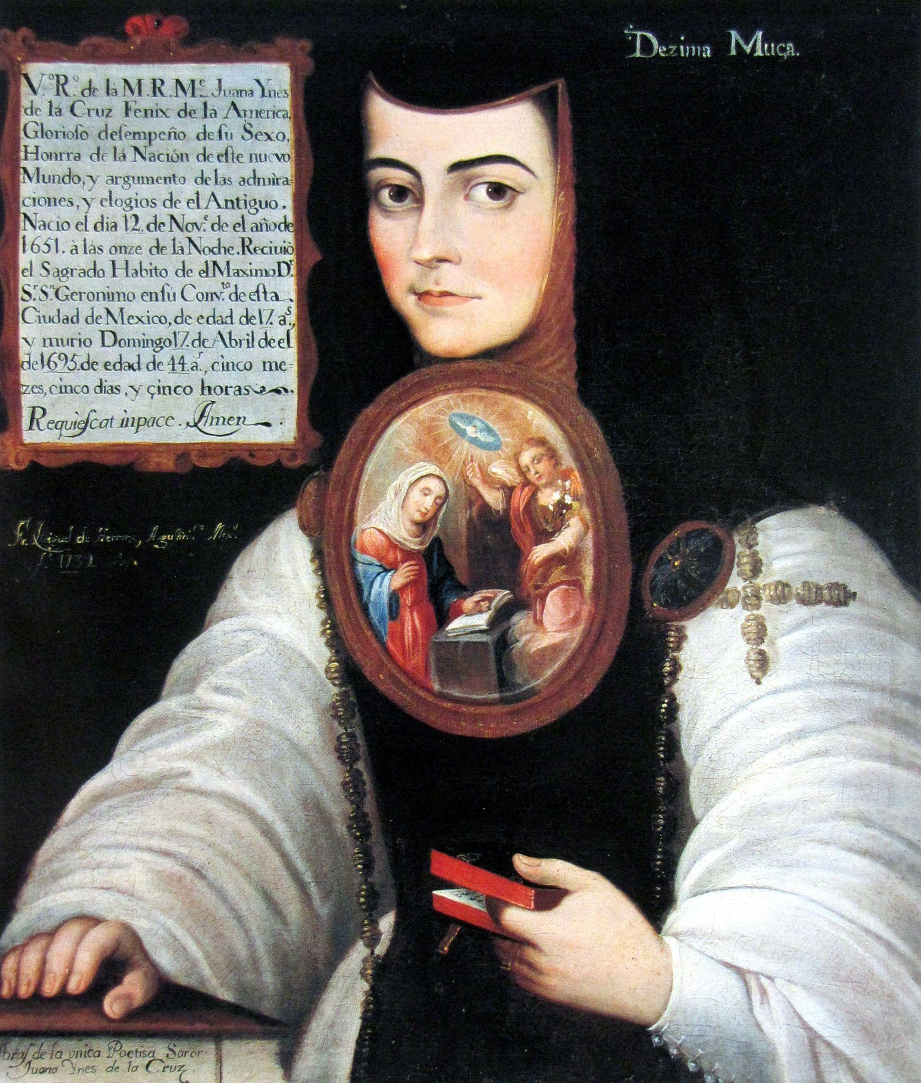
óleo, Miguel de Herrera
ca. 1759
VºRº de la M.R.M. Juana Ynes de la Cruz Feniz de la America Glorioso desempeño de su Sexo. Honrra de la Nación de este nuevo Mundo y argumento de las admiraciones, y elogios de el Antiguo. Nació el día 12 de Nov[viembr]e de el año de 1651 a las once de la Noche, Recivio el Sagrado Habito de el Maximo D[octo]r S[eño]r S[a]n Geronimo en su Conv[en]to de esta ciudad de Mexico de edad de 17 A[ño]s y murió Domingo 17 Abril de el de 1695 de edad de 44 a[ño]s cinco mezes, cinco días y cinco horas Requiescat inpace Amen Denim Muca

Slide 24
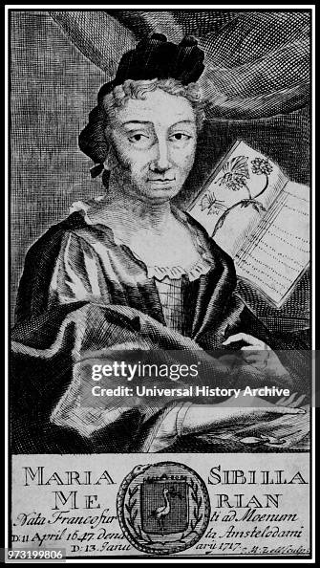
Maria Sibylla Merian (1647-1717)

Slide 25
4
LA MAQUINARIA INQUISITORIAL Y LA CONFIGURACIÓN DE LAS Y LOS SUJETOS
SABERES ILUSTRADOS EN ACCIÓN
DE ESPIRITUALES A HISTÉRICAS

Slide 26
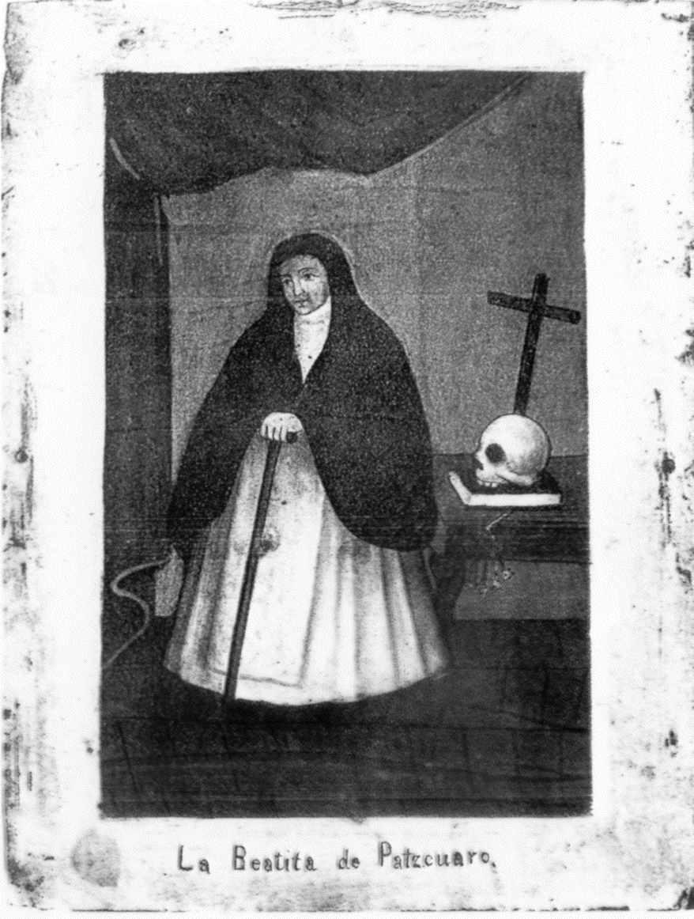
ANÓNIMO NOVOHISPANO, DOÑA JOSEFA GALLEGOS Y DÍAZ (1658-1750)
ÓLEO SOBRE HOJALATA, COLECCIÓN MUSEO SOUMAYA

Slide 27
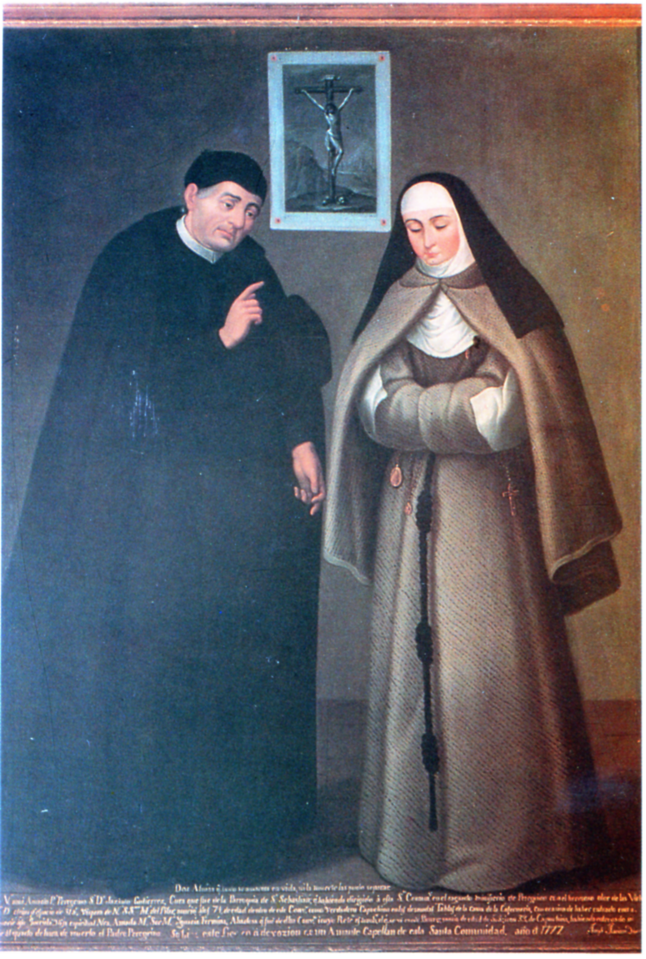
Dos almas,1777
Ex convento de Santa Catalina de Siena, Oaxaca, México

Slide 28
5
LO EPISTOLAR
MUJERES ILUSTRADAS DEL CLAUSTRO QUE ESCRIBEN
TEORÍA FEMINISTA Y SUBJETIVIDAD, FEMINISMO DE LA DIFERENCIA Y CRITICA A LA TEORÍA DEL SUJETO ILUSTRADO DE LA MODERNIDAD
SOR JOSEFA DE LOS DOLORES PEÑA Y LILLO

Slide 29
EPISTOLARIO DE SOR JOSEFA DE LOS DOLORES PEÑA Y LILLO, MONJA DOMINICA, CHILE, CARTA A SU CONFESOR, CA. 1763
“Díseme también su reverensia que le dé informe[s] de mis habituales quebrantos; casi no hallo esplicasión para referirlos, porque sólo los sé sentir; pero, no obstante, diré lo que pueda: 8 años ha que siento dolores en medio lado del cuerpo, que, aunque me han curado infinito y varios médicos, ninguno ha entendido el mal ni han tenido asierto; otras veses me entra temblor que me descoyunta el cuerpo; otras veses me dan estrallidos+ en los güesos, que pa[r]ese* se me descuaderna+ el cuerpo; otras veses se me encogen todos los nervios y cuerdas, que para dar un solo paso o haser cualquier movimiento, me cuesta clamar a Dios y quejarme contra toda mi volun[tad], por la fuersa de dolores que me causa la violensia que me hago a haser lo que pueda en la comunidad, que, por la bondad de Dios, ando en pie, aunque tan quebrantada. Todo lo espresado es continuo de todos los día[s], pero cuando me apura más, junto con un sofero+ dolor de cabesa, sienes y selebro y todo el casco, es todos los jue

Slide 30
SOR JOSEFA DE LOS DOLORES PEÑA Y LILLO, MONJA DOMINICA, CHILE, CARTA A SU CONFESOR, CA. 1763
ves y viernes de todas las semanas; este conjunto me causa una descomposisión tan estremada, con desmayo y escaesimiento en todo mi cuerpo, de pies a cabesa, que me parese que ya se me desune la alma del cuerpo, porque creo que, cuando llegue este transe, no habrá diferensia la menor en lo que me pasa; siento también mucho dolor en el corasón y opresión, que parese me le tienen entre prensa de modo que, cuando me apura esto, parese le tengo muerto dentro del cuerpo, porque, aunque me toque por ensima, no le siento palpitar como antes de darme esto, y es tan sofero este dolor, que me coge toda la tabla del pecho y la espalda, que me hase su violensia sonar los güesos del pecho y faltarme a veses la respirasión, y suelo pasar así, como ahogándome, más de 7 días seguidos. Todo sea por amor de Dios, quien me guarde a su reverensia muchos años en su santo amor.
Su pobre ruin, que en el Señor lo estima. La Dolores.

Slide 31
EPISTOLARIO DE SOR JOSEFA DE LOS DOLORES PEÑA Y LILLO, MONJA DOMINICA, CHILE, CARTA A SU CONFESOR, CA. 1763. CARTA 44
“En orden a las demás cosas que han pasado a mi alma, desde marso al mes siguiente julio, en los puntos que su reverensia sabe, suele acaeser, ya por las cartas que aquí sito le informo de todo; si se han perdido, me será muy sensible por el registro a que se esponen, pues quisiera yo que todas mis cosas se sepultaran o se convirtiera en senisas todo. Mucho trabajo es, padre, fiar a la letra lo más íntimo de la consiencia, que, si no hallara en su reverensia el todo de mi alma y lleno que sasie mi corasón, más antes pasara así, pero me ha puesto su reverensia la rasón más fuerte y que más me convense a obedeserle, que es significarme que ésta es voluntad de Dios, lo que me violenta atropellar por todos inconvenientes y más en casos tales cuales son los deste camino tan penoso y lleno de variedades.
El confesor que antes tenía se me está ofresiendo mucho, y porque he ocurrido a su reverensia en los aprietos y insultos repentinos que han acaesido en nueve meses que llevo de enfermedad, da la cosa por hecha, siervo de Dios; a mi me confunde su humildad después que esperimento en mí tanta ruindad, pero da como que tiene virtud y caridad, aunque yo sea la que soy; yo le estoy sumamente agradesida, pero con todo*, me mantengo en lo que le tengo escrito a su reverensia, así para con este sujeto como para con otros que les debo caridad. Ya los tengo bien desengañados, y así mesmo a la madre y a las demás, que todas y cada una de por sí todavía me importunan: yo me mantengo sin variación en lo que dije desde el prinsipio. No sé hasta cuándo les dura este quebradero de cabesa en cuidados ajenos; dejáramos de ser monjas y mujeres si nos faltara la intrepidés; aunque no hago tal juisio, sino's que obran con santa intensión, desean en eso mi bien -porque así lo presumirán-, aunque ya las tengo disuadidas, pues les respondo que si me dan otro padre Manuel, las obedeseré. A esto me responden lo que su reverensia puede pensar de gente importunas, porque Dios le ha dado lisensia para esto y mucho más.”
Deste monasterio, y julio 17. Su más afecta sierva que en el Señor lo ama de corasón.
Dolores.

Slide 32
